Slide 1
Lessons learned – how to be better prepared?
Case management (pre-hospital)
Michel Van Geert

Slide 2
Ingangspoorten
Schepen
Lokale overheden
Scholen
Havens
Gemeenschap
Fedasil
Treinen
werknemers
werkgevers
Army
GP’s
Ambulances
bedden
Regionaal ziekenhuis
Tertiair ziekenhuis
medicatie
labo’s
Begrafenisondernemers

Slide 3
Flow chart - 112

Slide 4
Flow chart - 112

Slide 5
Transport - auto

Slide 6
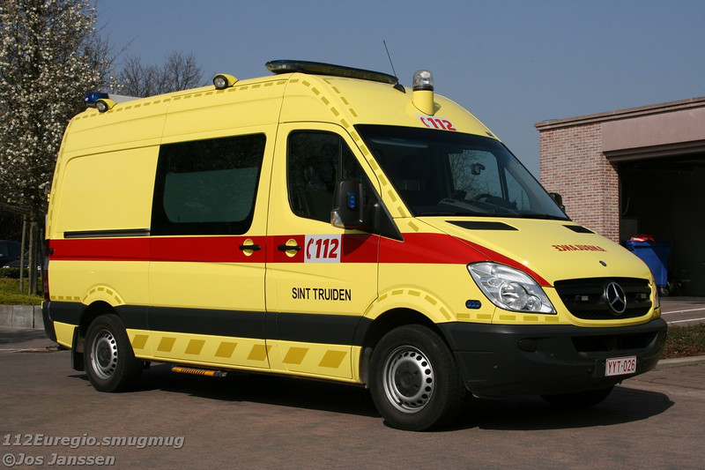
Transport - ambulance

Slide 7
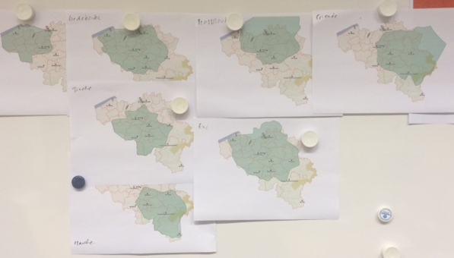
Transport – dedicated ambulance

Slide 8
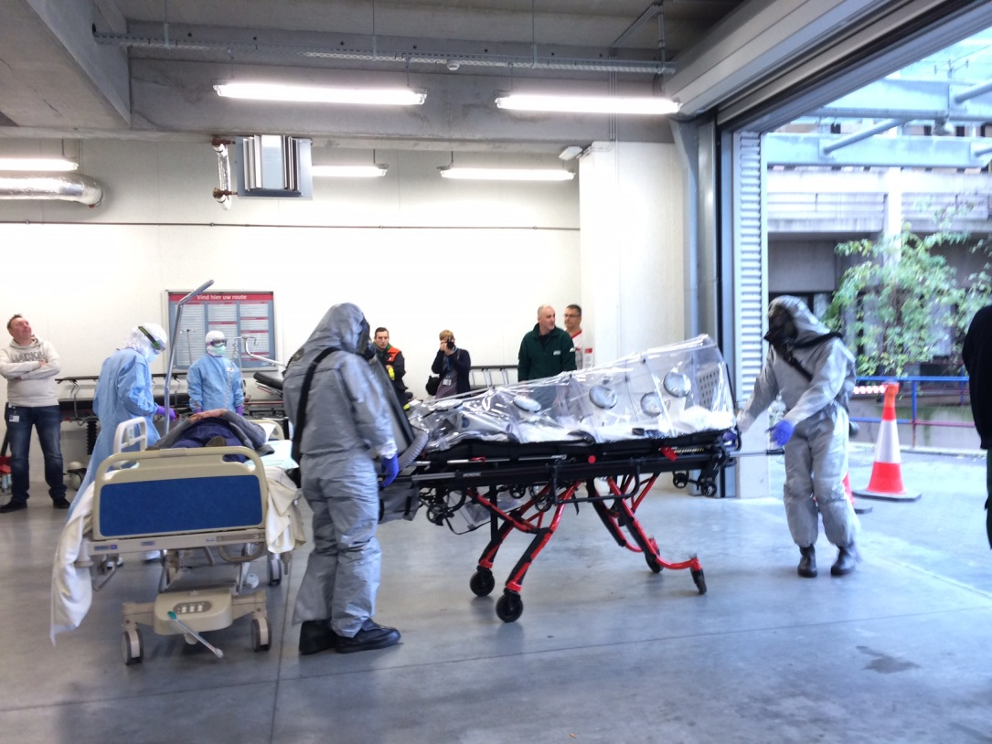
Transport - defensie

